Slide 1
8장 생성모델을 위한 딥러닝

Slide 2
8.1 LSTM으로 텍스트
생성하기

Slide 3
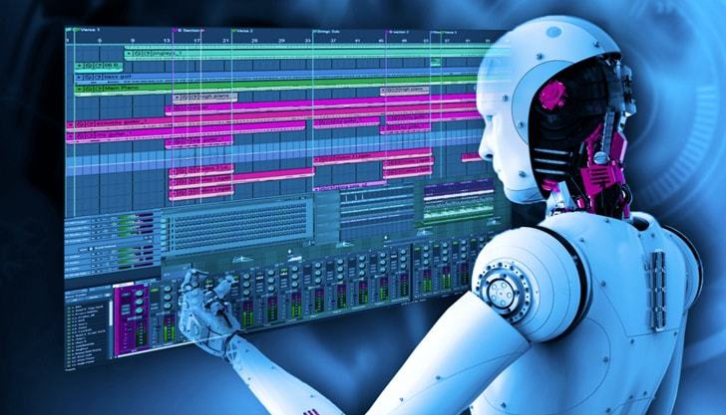
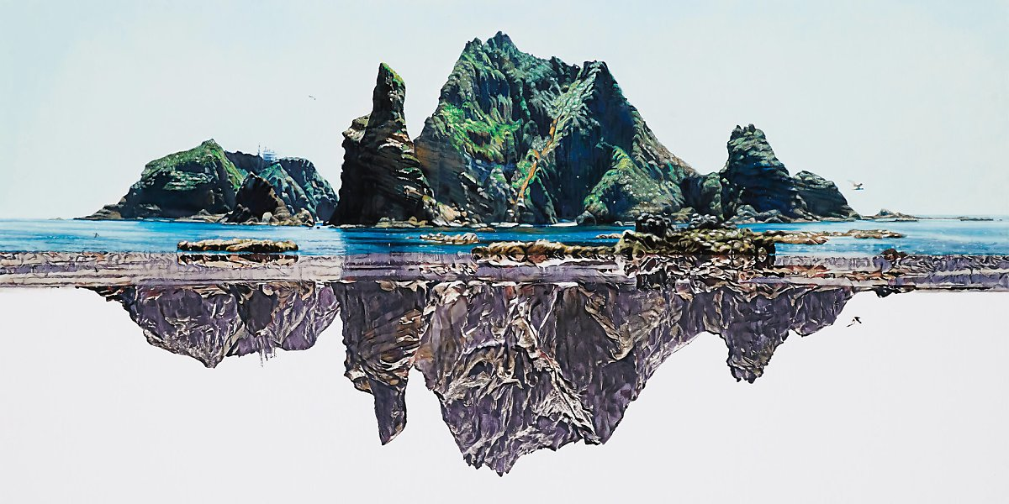
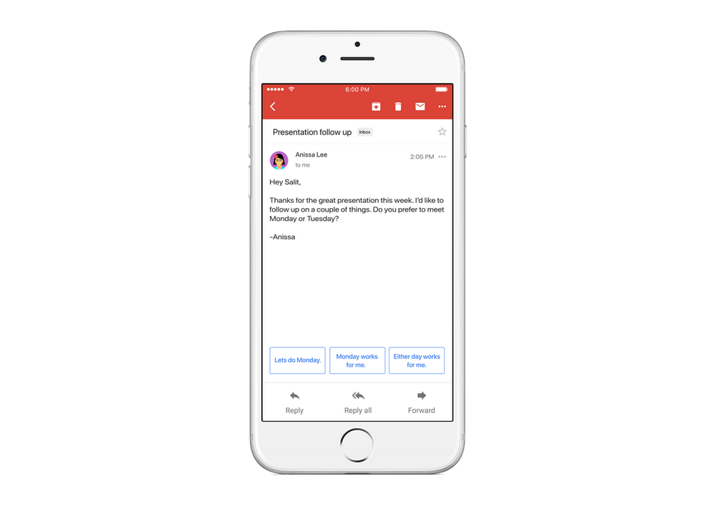
8.1 LSTM으로 텍스트 생성하기

Slide 4
8.1.2 시퀀스 데이터를 어떻게 생성할까?
확률 분포
언어 모델
샘플링 전략
r
Hello Wo
언어 모델
샘플링 전략
l
Hello Wor

Slide 5
8.1.3 샘플링 전략의 중요성
탐욕적 샘플링(greedy sampling)
가장 높은 확률을 가진 글자를 선택하는 것. 이 방법은 반복적이고 예상 가능한 문자열을 만들기 때문에 논리적인 언어처럼 보이지 않는다.
확률적 샘플링(stochastic sampling)
확률분포에 무작위성을 추가한 것. 모델 소프트맥스 출력에서 사용하기 좋음. 이와 같이하면 글이 새로운 방향으로 흘러갈 확률도 많지만 무작위성의 양을 조절할 수 없다는 단점이 있다.
소프트맥스 온도(softmax temperature)
샘플링 과정에서 확률적인 양을 조절하기 위한 파라미터. 이 파라미터는 샘플링에 사용되는 확률 분포의 엔트로피를 나타냄. 얼마나 놀라운 또는 예상되는 글자를 선택할지 결정.

Slide 6
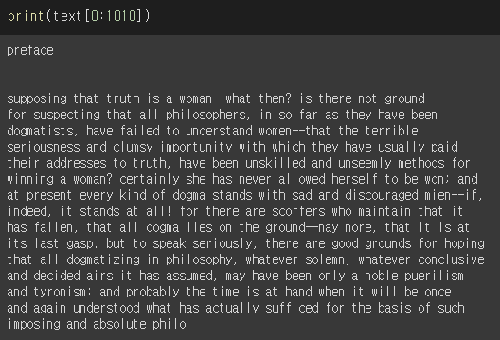
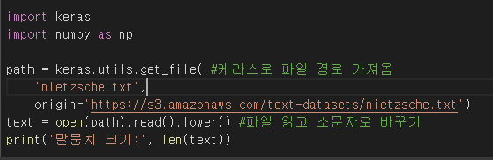

8.1.4 글자 수준의 LSTM
텍스트 생성 모델 구현
데이터 전처리!

Slide 7
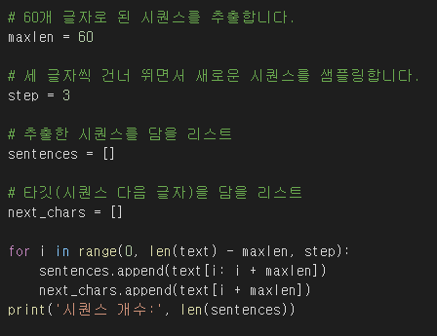
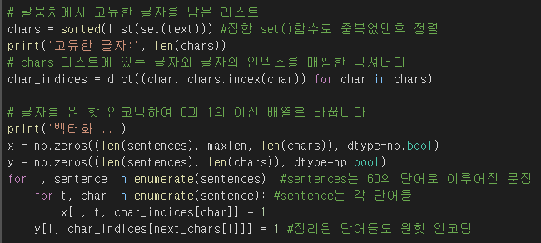

8.1.4 글자 수준의 LSTM
텍스트 생성 모델 구현
데이터 전처리!

Slide 8
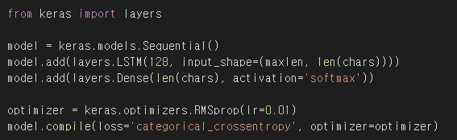
8.1.4 글자 수준의 LSTM
텍스트 생성 모델 구현
네트워크 구성

Slide 9
8.1.4 글자 수준의 LSTM
텍스트 생성 모델 구현
훈련된 모델과 시드로 쓰일 간단한 텍스트가 주어지면 다음과 같이 반복하여 새로운 텍스트를 생성할 수 있습니다.
1. 지금까지 생성된 텍스트를 주입하여 모델에서 다음 글자에 대한 확률 분포를 뽑습니다.
2. 특정 온도로 이 확률 분포의 가중치를 조정합니다.
3. 가중치가 조정된 분포에서 무작위로 새로운 글자를 샘플링합니다.
4. 새로운 글자를 생성된 텍스트의 끝에 추가합니다.

Slide 10
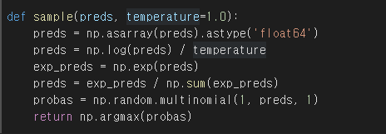
8.1.4 글자 수준의 LSTM
텍스트 생성 모델 구현
모델의 예측이 주어졌을 때 샘플링하는 함수!

Slide 11
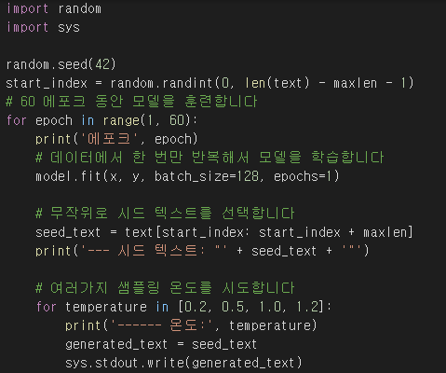
8.1.4 글자 수준의 LSTM
텍스트 생성 모델 구현

Slide 12
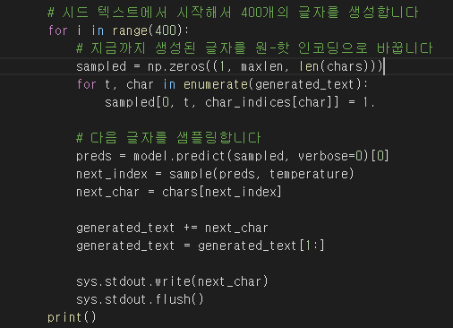
8.1.4 글자 수준의 LSTM
텍스트 생성 모델 구현

Slide 13
8.1.4 글자 수준의 LSTM
텍스트 생성 모델 구현
에포크 20
Epoch 1/1
200278/200278 [==============================] - 81s 405us/step - loss: 1.3503
--- 시드 텍스트: "the slowly ascending ranks and classes, in which,
through fo"
------ 온도: 0.2
the slowly ascending ranks and classes, in which,
through form of the same the sense of the sense of the profound and religion and superficial and the present and the promises and the most and the soul is the consequence of the contemplation of the fact that the consequence of the consequence of the spirit of the spirit the sense of the sense of the philosopher the sense of the soul as the surm the sense of the soul the sense of the sense of the surmitatio

Slide 14
8.1.4 글자 수준의 LSTM
텍스트 생성 모델 구현
--- 시드 텍스트: "the slowly ascending ranks and classes, in which,
------ 온도: 0.5
the slowly ascending ranks and classes, in which,
through formitation of the promise and more strange and inclined as the explanation of decided something the entire approvatic and for the sensitive the discorreedpent and a the privilegistic and and every good and the gratitude, the possess in the basism for the conscious perfound itself and compulsion in the sense and characters. the religion from the desires as the asceture, and the law-go such a souls a
------ 온도: 1.0
the slowly ascending ranks and classes, in which,
through forcearity. you had it about determines art of manines, reverence that the readness of the abstion of mad should do self against which they with the chultical rests misaking has
into our fear of the great yet mediol time. this should necessary which the purpose, or at the serius
of the sensed higher, on "eaproved, as hartic of
the chacas the disunderstand ashon and misnce, it hardly and who appearar

Slide 15
8.1.4 글자 수준의 LSTM
텍스트 생성 모델 구현
--- 시드 텍스트: "the slowly ascending ranks and classes, in which,
------ 온도: 1.2
the slowly ascending ranks and classes, in which,
through for ordariotloane of
travellines" cannot asmotonay musician should fear-deed comantable bakecre.
yo
is-setiintedpcies, the science, hardin when
in the knowledge hitherto easure elsuty talkers--reby to u cro ote more tode over good when oneay.
137. so ruan soritation cauculles. hence lab-at which the
armetors has the ravoled-
up un;cle term thing, morappering of a poten
fastioning short and
quilita

Slide 16
8.1.4 글자 수준의 LSTM
텍스트 생성 모델 구현
--- 시드 텍스트: "the slowly ascending ranks and classes, in which,
------ 온도: 1.2
the slowly ascending ranks and classes, in which,
through for ordariotloane of
travellines" cannot asmotonay musician should fear-deed comantable bakecre.
yo
is-setiintedpcies, the science, hardin when
in the knowledge hitherto easure elsuty talkers--reby to u cro ote more tode over good when oneay.
137. so ruan soritation cauculles. hence lab-at which the
armetors has the ravoled-
up un;cle term thing, morappering of a poten
fastioning short and
quilita

Slide 17
8.1.5 정리
낮은 온도는 아주 반복적이고 예상(국부적 구조는 거의 동일) 높은 온도는 흥미롭고
놀랍고 창의적 또한 새로운 단어도 창조(국부적 구조 무너짐)
학습된 구조와 무작위성 사이에 균형 잘맞추기가 필요함
2. 다음 토큰을 샘플링할 때 모델이 만든 출력에 집중하는 것과 무작위성을 주입하는
것 사이에 균형을 맞추어야 함
3. 이를 위해 소프트맥스 온도 개념을 사용해야 함! 항상 다양한 온도에서 적절한 값 찾기

Slide 18
8.2 딥드림

Slide 19
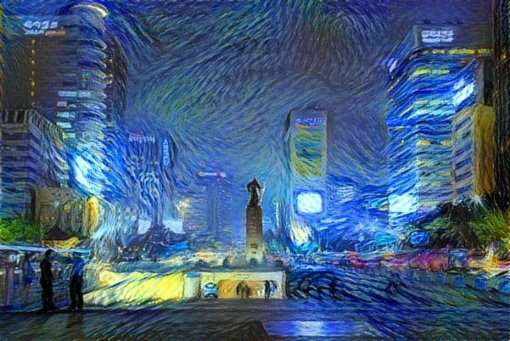
8.2 딥드림
딥드림
특정 필터가 아닌 전체층의 활성화를 최대화
이미 가지고 있는 이미지 그대로 사용
(기존 시각 패턴 바탕 이미지 요소들 왜곡)
3. 입력 이미지 시각 품질 향상을 위해 여러
다른 스케일로(옥타브)로 처리

Slide 20
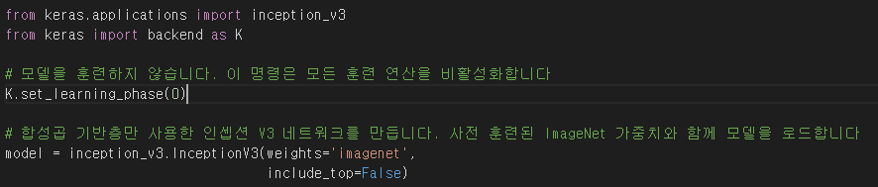
8.2 딥드림
ImageNet에서 훈련한 컨브넷 중(VGG16, VGG19, Xception, ResNet50 등) 어느 것을 사용해도 딥드림을 구현할 수 있습니다. 당연히 어떤 컨브넷을 선택했느냐에 따라 시각화에 영향을 미칩니다. 인셉션 V3 모델을 사용하겠습니다.

Slide 21
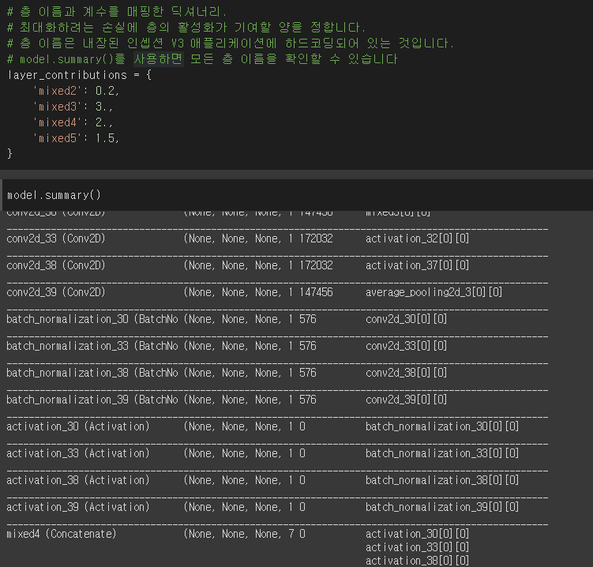
8.2 딥드림

Slide 22
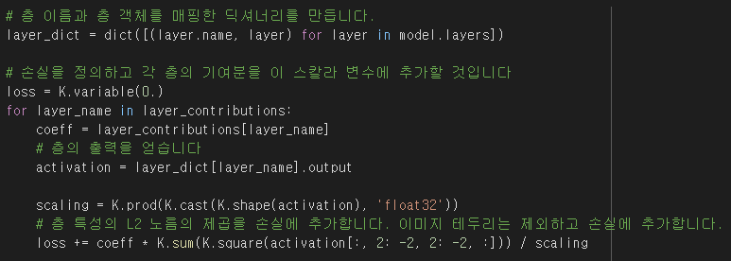
8.2 딥드림

Slide 23
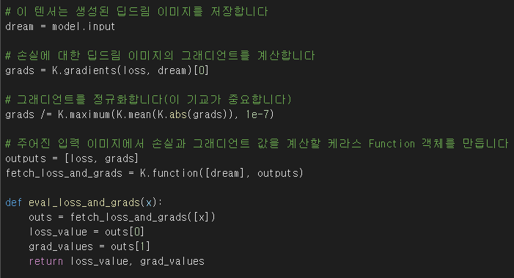
8.2 딥드림

Slide 24
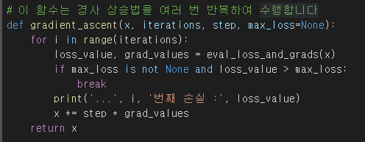
8.2 딥드림

Slide 25
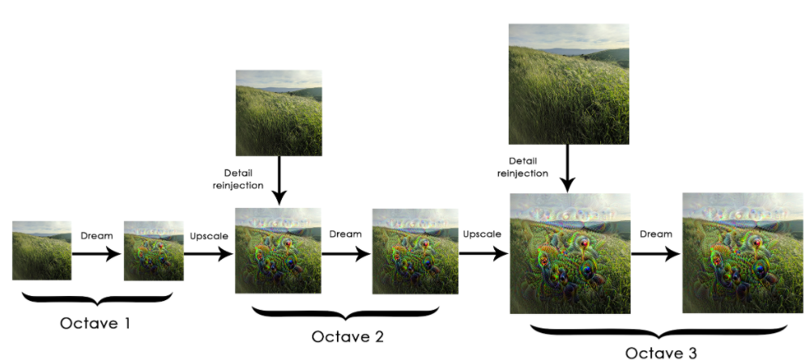
8.2 딥드림

Slide 26
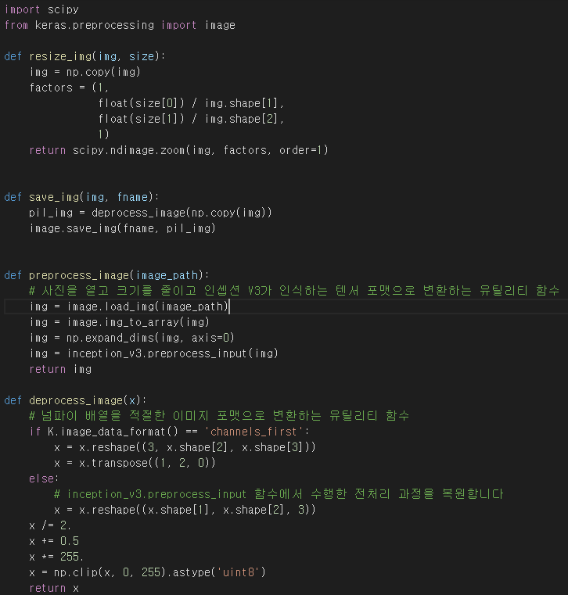
8.2 딥드림

Slide 27
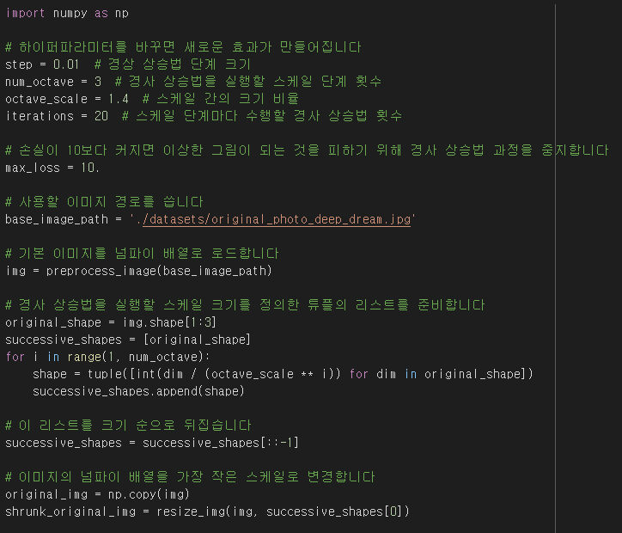
8.2 딥드림

Slide 28
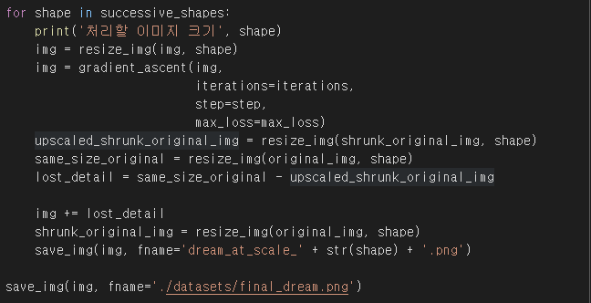
8.2 딥드림

Slide 29
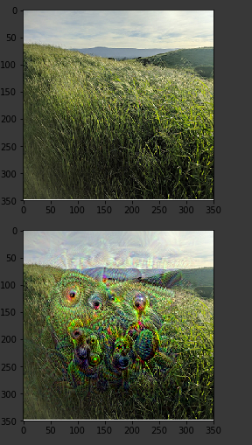
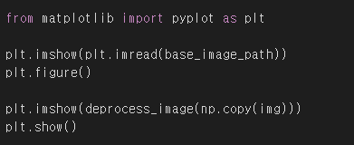
8.2 딥드림

